Slide 1
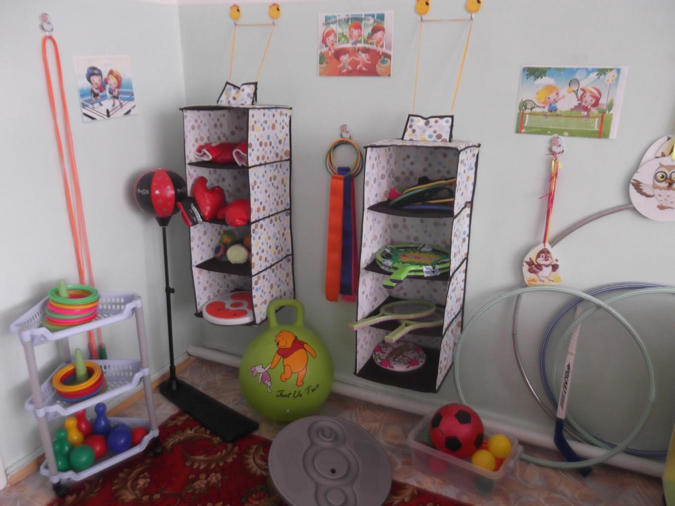
Центры физической активности в группах способствуют развитию ребёнка-дошкольника в течение всего дня

Slide 2
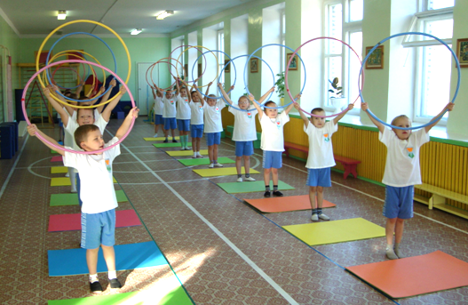
Основные методы физического развития
Наглядный
Словесный
Практический
Формы организации двигательной активности
Физкультурные занятия в зале и на спортивной площадке.
Утренняя гимнастика
Физкультурные досуги, праздники, «Дни здоровья»
Плавание в бассейне

Slide 3
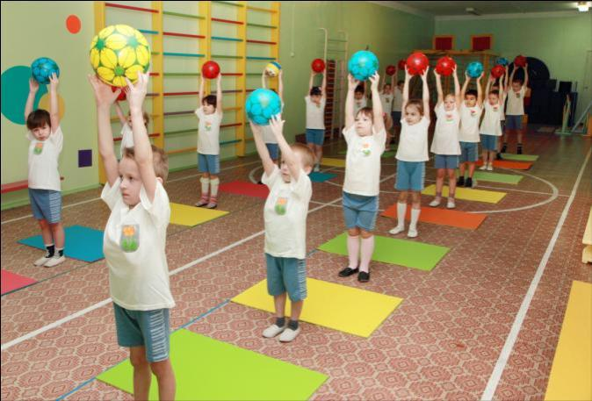
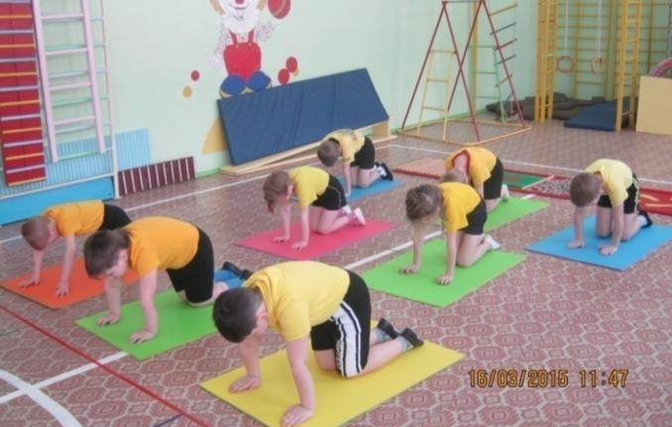
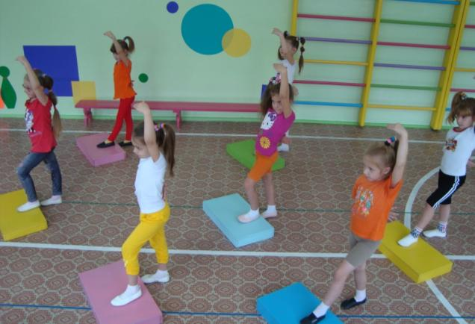
Физкультурные занятия в зале

Slide 4
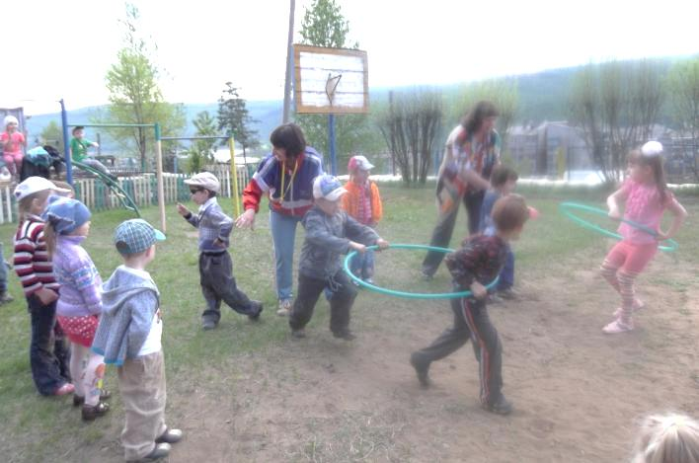
Физкультурные занятия на спортивной площадке

Slide 5
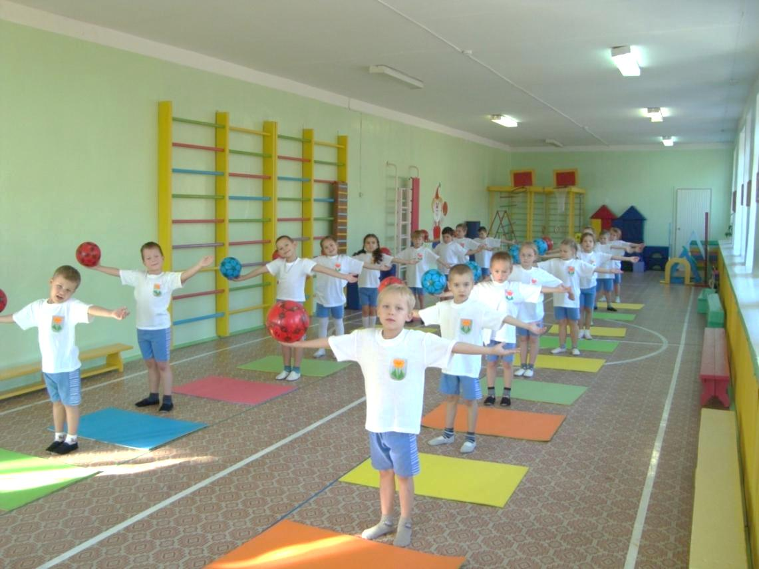
Утренняя гимнастика

Slide 6
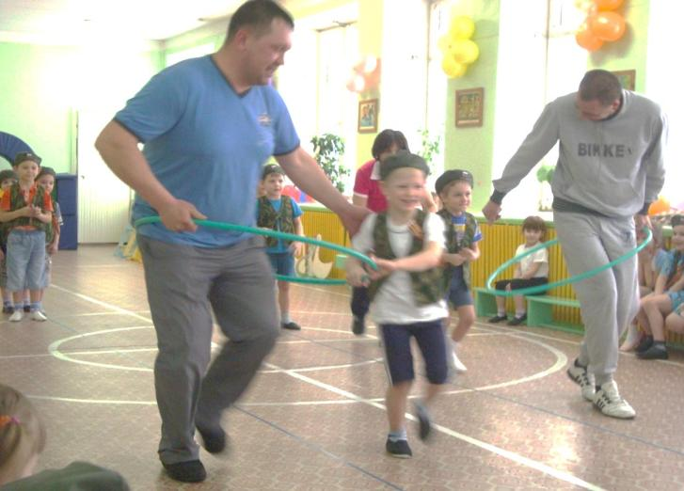
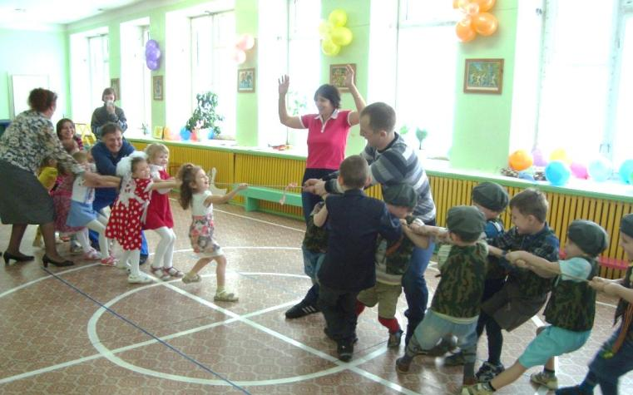
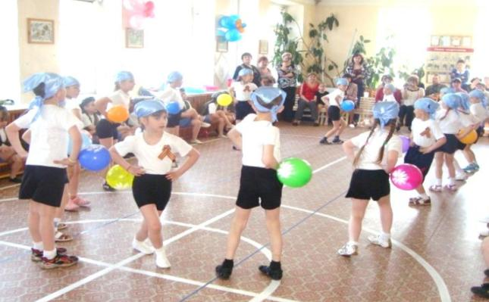
Физкультурные досуги

Slide 7
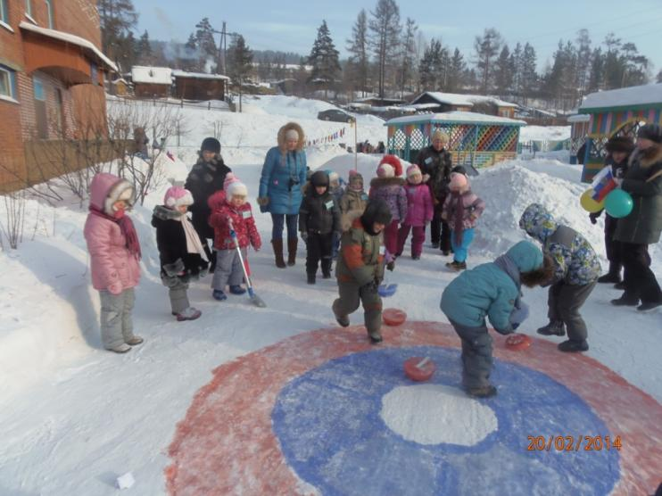
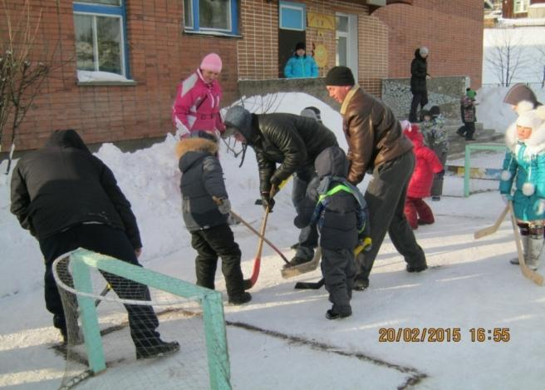
Зимняя Олимпиада- это уже традиция нашего ДОУ. Освоили новую игру-кёрлинг. Очень любим и хоккей.

Slide 8
Плавание способствует оздоровлению, физическому развитию и
закаливанию детей.

Slide 9
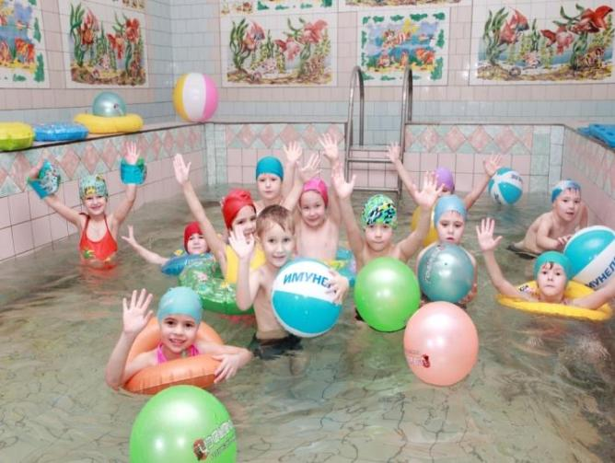
Бассейн
.

Slide 10
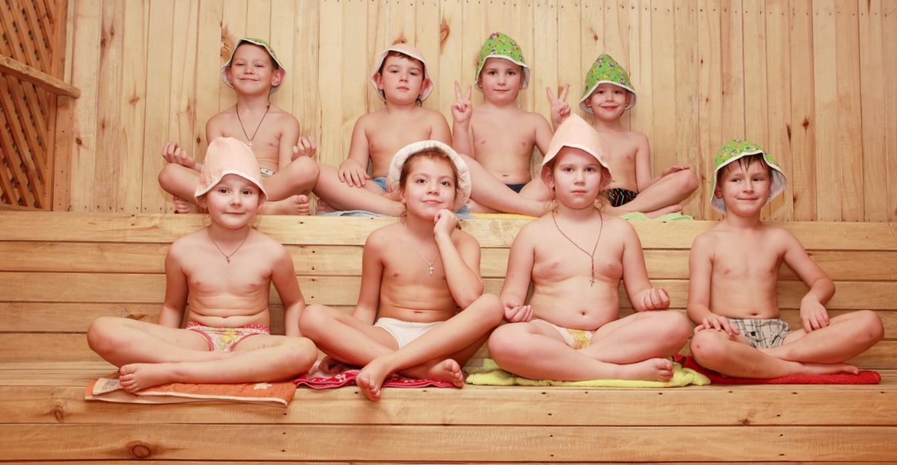
Термотерапия снимает напряжение и усталость, улучшает состояние эмоциональной сферы, повышает защитные силы организма.

Slide 11
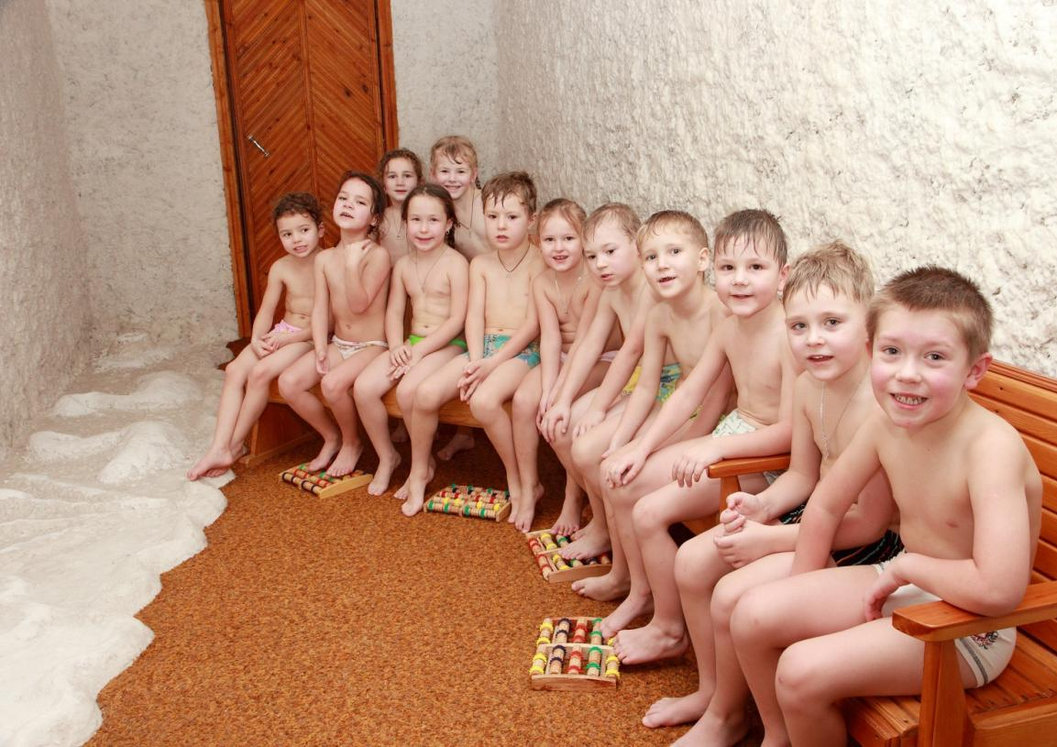
Здоровое дыхание, приятная музыка для релаксации,
приглушенное освещение помогут расслабиться, отдохнуть.

Slide 12
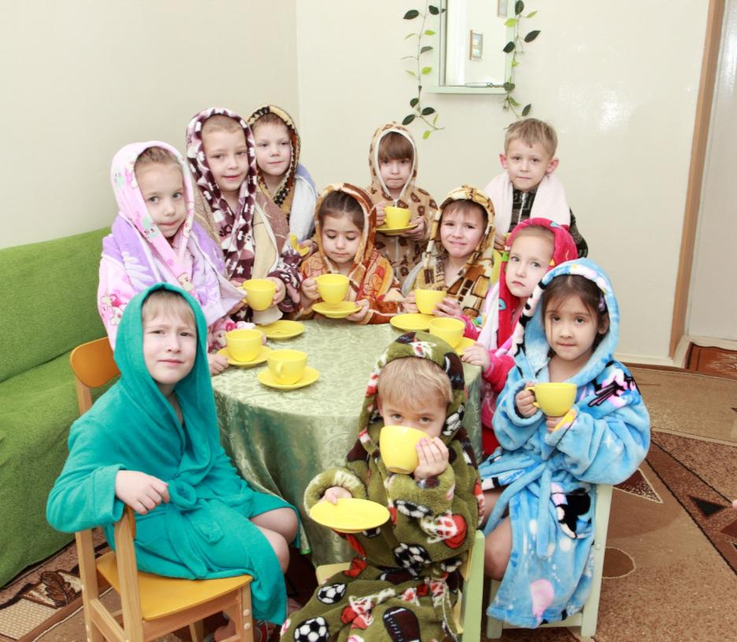
В фитобаре угощают витаминным вкусным чаем.
Чтобы было много силы,
мы добавки попросили.
Для здоровья чай полезен,
не боимся мы болезней!

Slide 13
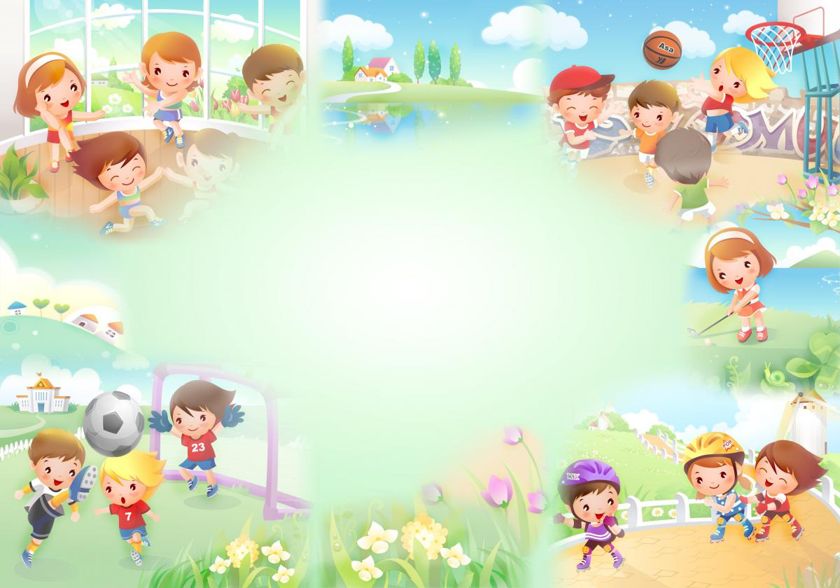
Здоровье ребенка превыше всего, Богатство земли не заменит его. Здоровье не купишь, никто не продаст Его берегите, как сердце, как глаз.

Slide 14
Спасибо за внимание!

